Slide 1

Aplicaciones de La ingeniería en Ambientes académicos
B.S. C.I.S. Francisco A. Valenzuela

Slide 2
Objetivo Primordial
Estimular la innovación y propiciar la formación de futuros líderes con capacidad de identificar y solucionar problemas de las organizaciones, en sintonía permanente con las necesidades del país y la región.

Slide 3

¿Que es un Ingeniero ?
Una persona que tiene INGENIO para resolver cualquier situación que se le presente
Notes:
Es la persona que aplica sus conocimientos y experiencias para que mediante diseños, modelos y técnicas se resuelvan problemas que afectan a la humanidad.

Slide 4
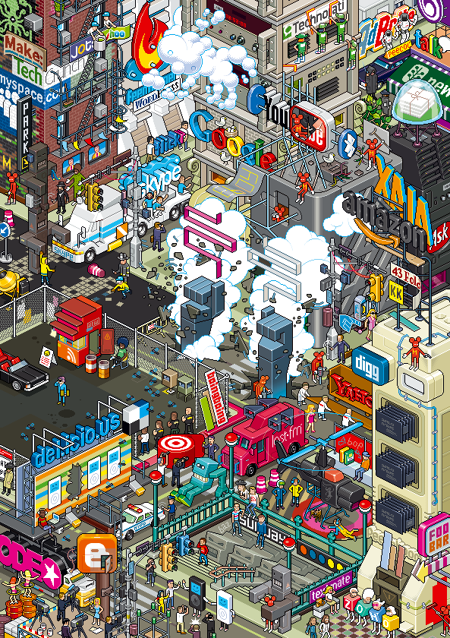
Objetivo Principal de la Ingeniería

Slide 5
Objetivo Principal de la Ingeniería
Que nuestras actividades diarias sean lo mas – más exageradamente fácil y accesibles posible

Slide 6
Campos de la Ingeniría
Entretenimiento
Ecoturismo
Transporte
Negocios
Finanzas
Economía
Educación
Psicoingeniería
Investigación
Fisicoquímica
Nuclear
Medicina
Biotecnología
Biónica
Industria
Hotelería
Gastronomía
Militar
Naval
Civil
Acuicultura
Geología
Botánica
Materiales
Estructuras
Metalurgia
Geografía
Meteorología
Oceanografía
Arquitectura
Diseño
Modelaje
Agronomía
Ganadería
Pesca
Comunicaciones
Periodismo
Computación
Aeronáutica
Aeroespacial
Astronáutica
Medio Ambiente
Bosques
Minas
Electricidad
Mecánica
Hidráulico
Topografía
Geodesia
Cartografía
Hidrodinámica
Termodinámica
Nano ingeniería
Genética
Farmacéutica
Trasplantes
Seguridad
Logística
Riesgos
Facilitar Nuestra Vida Diaria

Slide 7
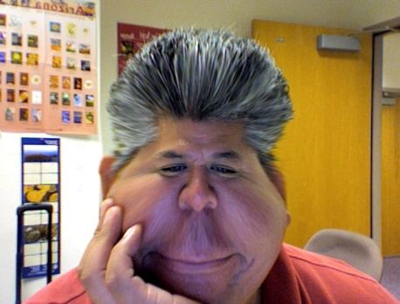
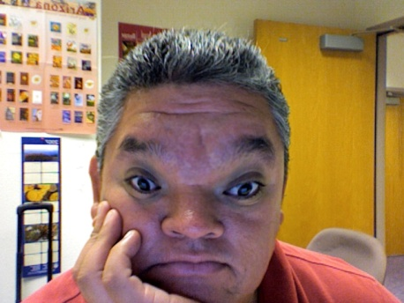
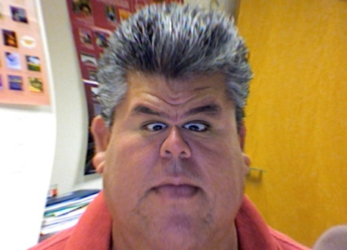
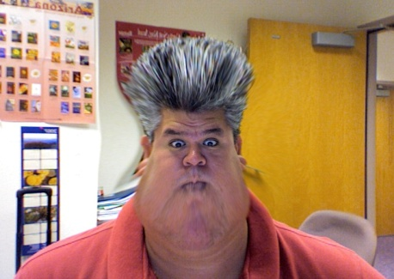
Ingeniería y Tecnología en la Educación
La manera mas fácil de aprender es jugando: las tablas, vocales, lotería, etc
Por lo tanto si aplicamos tecnología en nuestros salones; las clases resultan mas divertidas y mucho mas provechosas para todos.
Tal vez pueda ser difícil al principio pero la practica hace al maestro.

Slide 8
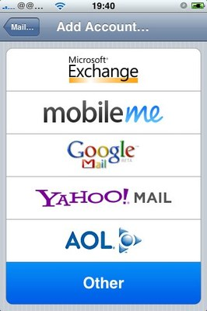
Herramientas y Aplicaciones
PC’s, Laptops, Tablets, Ipods, Clickers
Correo Electrónico (Hotmail, Yahoo, Google)
Podcasting Archivos de sonido y video
Blogs Bitácora - discusiones
Wikis Paginas web editables
Blackboard Clases en línea
Itunes
Bancos de Información y bases de datos

Slide 9
Herramientas y Aplicaciones
Bibliotecas digitales o en línea
Paginas Web Educativas - ESL – Matemáticas
Wimba Salones virtuales – MP3, video, CC
NetSupport Salón de computadoras
Camtasia Grabar presentaciones en vivo, PPT, CC
SynchronEyes
Redes sociales MySpace, Facebook, Hi5, Tagged, etc

Slide 10
Se aceptan:
Comentarios
Sugerencias
No Quejas

Slide 11
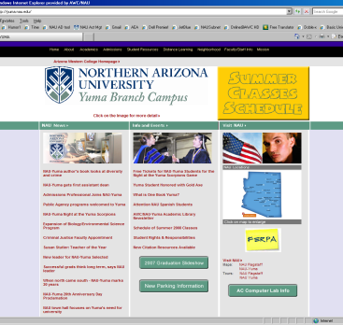
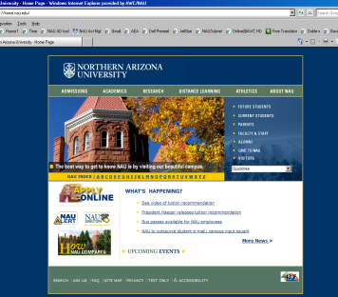
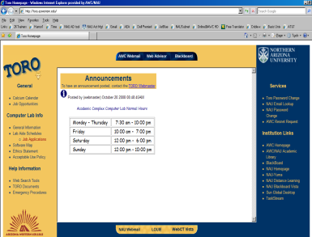

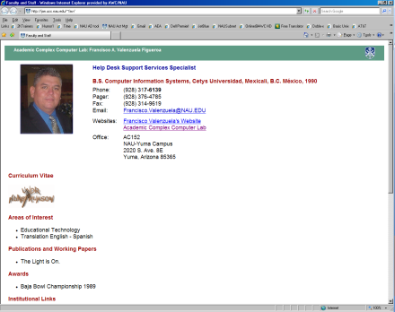
Para mas información: Francisco.Valenzuela@nau.edu
http://yuma.nau.edu
http://nau.edu
http://toro.azwestern.edu
http://azwestern.edu
http://jan.ucc.nau.edu/~fav/

